Slide 1

Introducció a Azure Apps Service
Daniel Castillo Garrosset
Setembre 2021

Slide 2




Normes d'ús per a la participació en les Aules Virtuals
Recordeu mantenir desconnectades la vostra càmera i micròfon per evitar interferències.
Les preguntes es fan principalment pel xat. Si no disposeu d’aquesta icona, pengeu, elimineu cookies (o accedir en una pestanya en incògnit) i torneu a accedir. Si segueix sense aparèixer, pots fer les preguntes a través del micròfon al final de la sessió.
La presentació i els recursos utilitzats seran compartits per la persona docent a través del xat al llarg d’aquesta sessió, mitjançant un enllaç.
En breus moments començarà l’activitat

Slide 3
Agenda
Què és això del cloud? |  | Desplegament
Microsoft Azure |  | Contenidors
Creant subscripció |  | Mètriques i logs
Azure App Service |  | Logic Apps

Slide 4
Què és això del cloud?
Model d’ús de serveis de negoci i tecnologia, a través d’Internet, pagant només allò que s’utilitza.
A la pràctica consisteix a utilitzar una xarxa de servidors i infraestructura associada, per processar dades en lloc d’utilitzar servidors locals
Font: Microsoft

Slide 5
Avantatges del cloud
Elasticitat: la infraestructura s’adapta a les necessitats en cada moment i situació.
Pagament per ús: no cal inversió prèvia en sistemes, model de subscripció.
Alta disponibilitat: es poden assegurar disponibilitats per sobre del 99%.
Globalització: possibilitat de desplegar l’aplicació o servei arreu del món.

Slide 6
Elasticitat: adaptació a la demanda

Slide 7
Tipus de cloud (per propietat)
Privat: consisteix a gestionar els datacenters propis amb les eines i filosofia del cloud computing. Es perden bona part dels avantatges del cloud.
Públic: utilitzar la infraestructura dels proveïdors. Permet aprofitar al màxim els avantatges del cloud i no necessita disposar de datacenter propi.
Híbrid: bàsicament és tenir un cloud privat i utilitzar el cloud públic per suportar els pics de consum.
Els models públic és el més popular per startups, particulars o empreses que no volen invertir en centres de dades propis.

Slide 8
Models ús cloud

Slide 9
Principals proveïdors
Font: Informe Kinsta

Slide 10
Microsoft Azure
Microsoft va començar a oferir Windows Azure al 2010
Al 2015 canvia de nom per Microsoft Azure perquè ja no es limita a tecnologia Microsoft (actualment Linux és el SO més utilitzat a Azure).
A l’actualitat ofereix un gran ventall de productes: IaaS, PaaS i SaaS, tant propis de Microsoft com d’altres proveïdors (Ubuntu, SAP, Oracle, Elastic, etc.)

Slide 11
Microsoft Azure: estructura
Centre de dades: edifici que allotja els servidors. A l’actualitat més de 160.
Zones de disponibilitat: conjunt de datacenters propers interconnectats per oferir alta disponibilitat.
Regió: conjunt de datecenters units per una xarxa de baixa latència.
Geografia: zona que correspon a un mercat concert. Exemple: Espanya.

Slide 12
Microsoft Azure: estructura
Xarxa global Azure: infraestructura de xarxa que uneix les diferents regions, els datacenters, etc.
Punts presència: nodes d’accés a la xarxa global d’Azure. Permet accedir amb baixa latència.

Slide 13
Microsoft Azure: regions

Slide 14
Microsoft Azure: geografia
Alemanya és un exemple de geografia que associa una regió específica, per compliment normatiu alemany.

Slide 15
Opcions d’administració
Un portal web https://portal.azure.com que permet realitzar totes les accions a través de menús web.
PowerShell disposa d’un mòdul específic per treballar sobre Azure, el que permet automatitzar tasques mitjançant scripts.
Utilitzant plantilles ARM (Azure Resource Manager) que permeten treballar sota la filosofia d’infrastructura com a codi (IoC), definint els recursos amb arxius tipus JSON.

Slide 16
Models de subscripció
Pay as you go: es facturen els diferents serveis per l’ús que es realitzi. Es necessita una targeta de crèdit. Inicialment hi ha una opció de prova (trial) que proporciona 170€ a utilitzar durant els primers 30 dies i 12 mesos per usar alguns serveis de forma gratuïta.
Enterprise: usat per empreses i organitzacions. Té l’avantatge d’oferir descomptes respecte l’opció anterior a canvi d’assegurar un consum mínim.
Esponsoritzats: usuaris de MDSN tenen un crèdit mensual disponible. El estudiants poden crear comptes per usar els serveis gratuïts sense necessitat d’introduir una targeta de crèdit i en el cas, d’estudiants universitaris tenen un crèdit de 100$ el primer any.
Hi ha tota una sèrie de serveis que es poden utilitzar sense cost, és el que s’anomena la capa gratuïta.

Slide 17
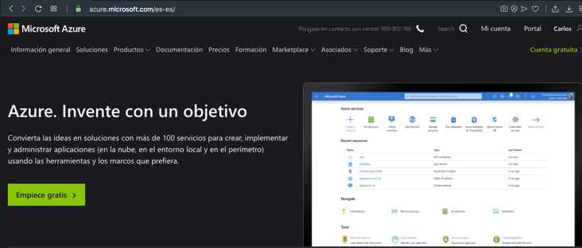
Azure: crear subscripció
Crearem una subscripció de prova, per tant es necessita introduir una target de crèdit, simplement a efectes de validació (no es realitzen càrrecs).
Per estudiants amb compte de correu de centre educatiu, el procediment és lleugerament diferent.

Slide 18
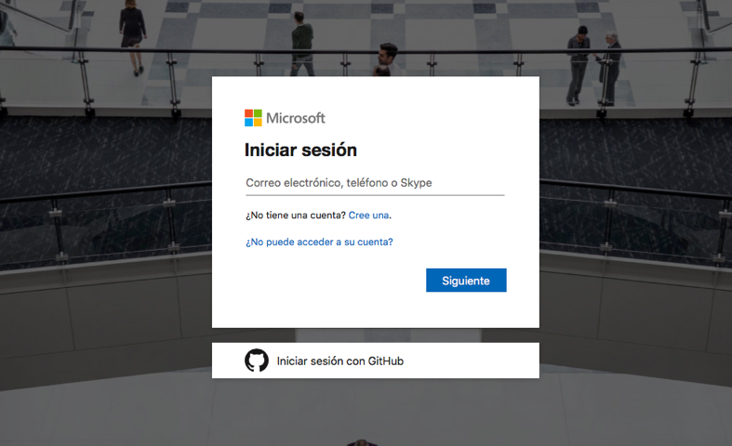
Azure: crear subscripció
Si no tenim un compte de Microsoft, caldrà crear-ne un de nou.

Slide 19
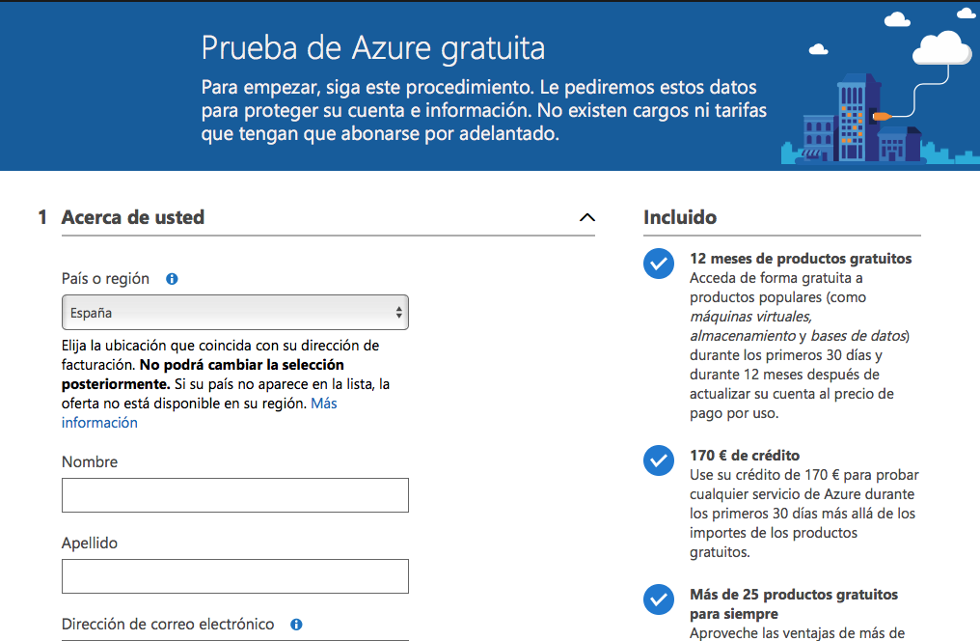
Azure: crear subscripció
Aquí fem la subscripció de prova a Azure, on ens demanarà la targeta de crèdit (no realitza cap càrrec)

Slide 20
Azure: el portal d’administració
Accés al portal (https://portal.azure.com)

Slide 21
El grup de recursos
És un dels elements més útils perquè permet agrupar, com si fossin carpetes, els recursos.
Organitzar els diferents elements en funció del projecte que s’estigui realitzant.

Slide 22





App Service
Web Apps
Aplicacions Web
Mobile Apps
Backend per apps
Logic Apps
Automatització
API Apps

Slide 23
Azure Web Apps
Es pot seleccionar plataforma Windows o Linux
Suport per diverses plataformes i llenguatges: .NET, Java, PHP, Python, nodeJS
Escalat horitzontal o vertical
Integració contínua i slots de desplegament
Compatible amb contenidors Docker

Slide 24
App Service Plan
Tot i que estem parlant de PaaS (plataforma com a servei), al final el nostre codi ha de funcionar a sobre d’una VM (Windows o Linux). Que sigui PaaS en ofereix l’avantatge de despreocupar-nos totalment de la seva gestió i configuració.
Quan es crea una Azure Web App, cal seleccionar un App Service plan (o crear un nou). Els plans tenen diversos nivells de preu agrupats en tres escenaris: Desarrollo y Prueba, Producción i Aislado. Cada nivell ofereix una combinació de prestacions i capacitats i òbviament un preu diferent.
Diverses Web Apps poden compartir el mateix Service Plan, tenint clar que es repartiran els recursos disponibles.

Slide 25
App Service Plan (Linux)

Slide 26
App Service Plan (Windows)

Slide 27
App Service Plan

Slide 28
Un primer exemple

Slide 29
Un primer exemple
Crearem el Service Plan amb l’opció gratuïta

Slide 30
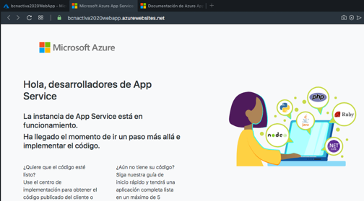
Un primer exemple

Slide 31



Models escalat
Vertical
Horitzontal
Variem mida VM
Variem nº VM
1 Core w/ 1.75 GB RAM 2 Cores w/ 3.5 GB RAM 4 Cores w/ 7 GB RAM
Max 3* instances Max 10 instances Max 20/50** instances

Slide 32
Escalat vertical
Consisteix a canviar el pla de l’app service.
L’escalat vertical sempre es fa manualment.

Slide 33
Escalat horitzontal
Consisteix a crear rèpliques (instàncies) del servei.
Es pot escalar manualment, però també de forma automàtica.
L’escalat automàtic pot ser creixent o decreixent.
Disponible a partir d’App Service de producció.

Slide 34
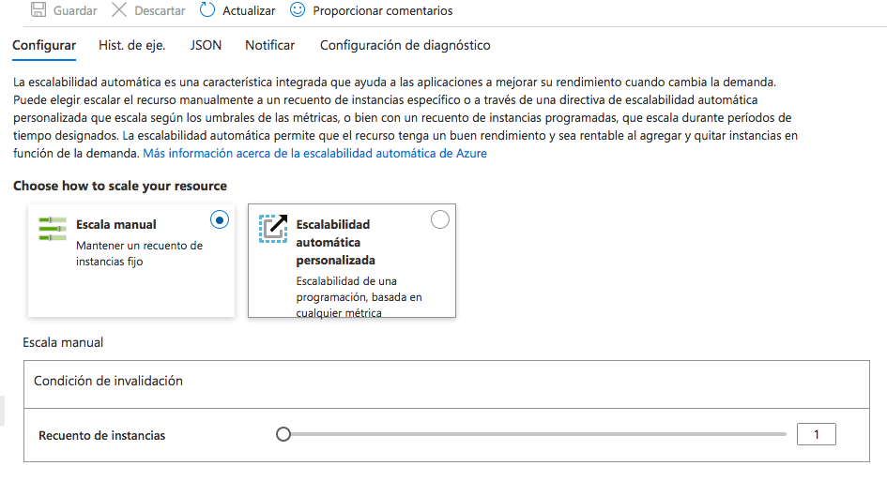
Escalat horitzontal: manual

Slide 35
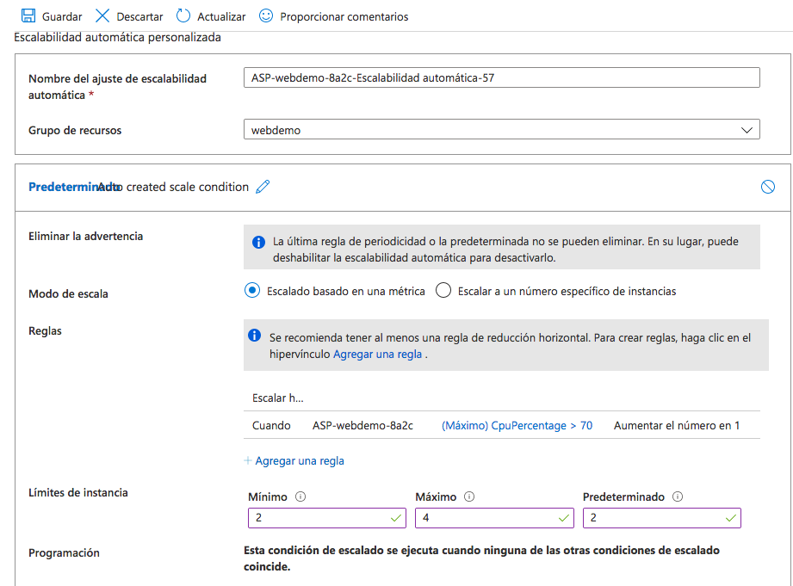
Escalat horitzontal: automàtic

Slide 36
Desplegament
Diversos mètodes per pujar el nostre codi:
Directe: FTP
Integració contínua: git, etc.
Per desplegament continu ara s’ha presentat l’eina DevOps Starter tot i que també es pot fer des de l’App.

Slide 37
Desplegament FTP

Slide 38
Implementació manual (FTP)
Dues opcions:
Credencials d’aplicació
Úniques per cada aplicació, s’integren a l’IDE al definir l’aplicació (per exemple amb Visual Studio).
Credencials usuari
Definim un usuari per les implementacions per connectar-nos manualment. Aquí hem de definir el password de connexió.

Slide 39
Implementació manual (FTP)

Slide 40
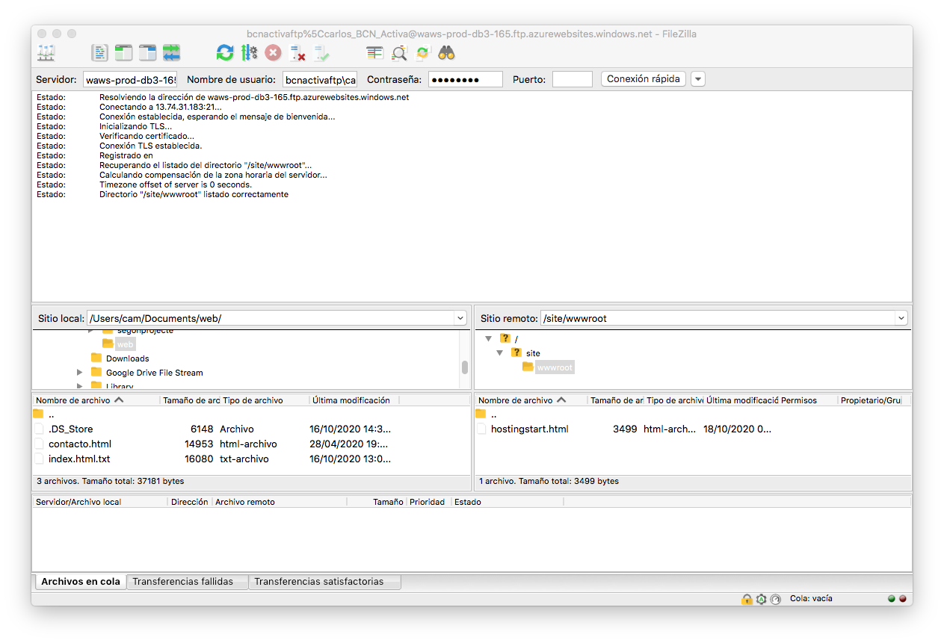
Implementació manual (FTP)
Usarem un client FTP, en aquest Filezilla:

Slide 41
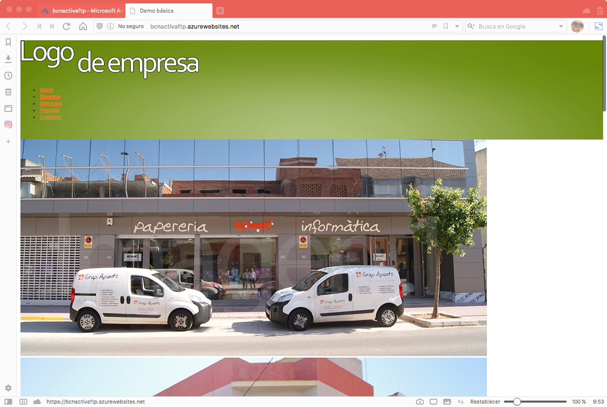
Implementació manual (FTP)

Slide 42
Integració contínua: app NET core
Els serveis d’implementació permeten la compilació i el desplegament.

Slide 43
Integració contínua: app NET core

Slide 44
Integració contínua: app NET core
Especifiquem el repositori que es desplegarà:

Slide 45
Integració contínua: app NET core
Un cop es compila l’aplicació (en aquest .NET core) es desplega

Slide 46
Integració contínua
Per tant, els canvis s’actualitzen a la pàgina.

Slide 47
Integració contínua
Si ara modifiquem el codi font, es desplega de forma automàtica a Azure.

Slide 48
Integració contínua

Slide 49
Web estàtiques i integració contínua
Si tenim una web que no té contingut estàtic (només html + css + js) dues alternatives:
Azure DevOps Starter.
Nou servei Static Web App (encara en preview)

Slide 50
Azure DevOps Starter
Servei senzill per desplegar des de GitHub o Azure Devops -> projecte nou!!

Slide 51
Azure DevOps Starter

Slide 52
Azure DevOps Starter

Slide 53
Azure DevOps Starter

Slide 54
Azure DevOps Starter

Slide 55
Azure DevOps Starter

Slide 56
Azure DevOps Starter

Slide 57
Novetat: Static Web App
Serveix per desplegar webs sense backend (encara en preview).

Slide 58
Novetat: Static Web App
En aquest servei no cal definir app service.
Utilitza github actions -> disposem de plantilles pels diferents casos:
HTML i JS
React JS
Angular
etc.

Slide 59
Novetat: Static Web App
Servei en preview no està disponible a totes les regions.

Slide 60
Novetat: Static Web App
A inicio rápido ens proporcionen les plantilles per les diferses solucions.

Slide 61
Novetat: Static Web App
En aquest exemple usem una plantilla per un web.

Slide 62
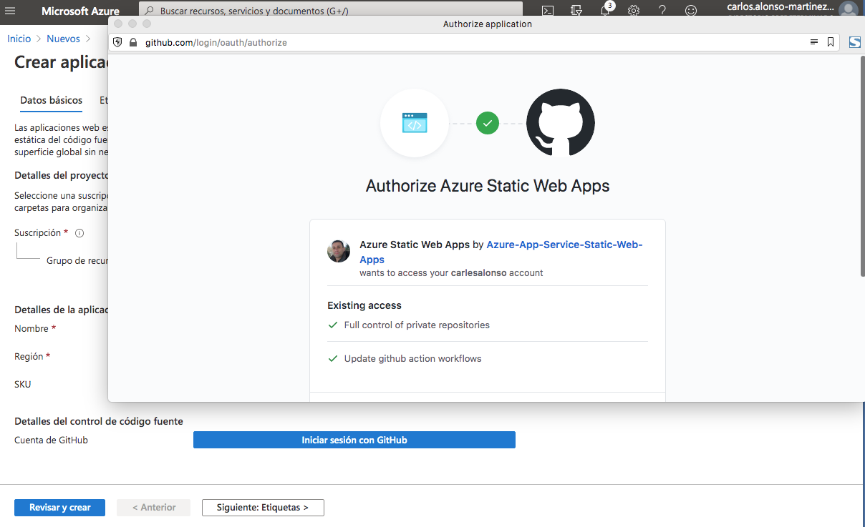
Novetat: Static Web App

Slide 63
Novetat: Static Web App

Slide 64
Novetat: Static Web App

Slide 65
Contenidors
Artefacte que permet encapsular l’aplicació, les dependències i el runtime.
Docker implementació més popular.
És com una virtualització lleugera (a nivell SO).

Slide 66
Desplegament amb contenidors
Al ser contenidors no cal configurar el runtime, perquè vindrà empaquetat a la imatge del contenidor.

Slide 67
Desplegament amb contenidors
Desplegar contenidors implica pujar una imatge base.

Slide 68
Desplegament amb contenidors

Slide 69
Desplegament amb contenidors

Slide 70
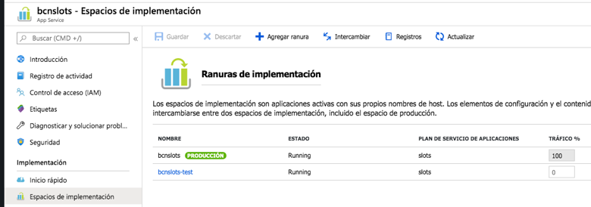
Espais implementació
Permeten disposar de més d’una ranura implementació.
Disponible: App Service de producció

Slide 71
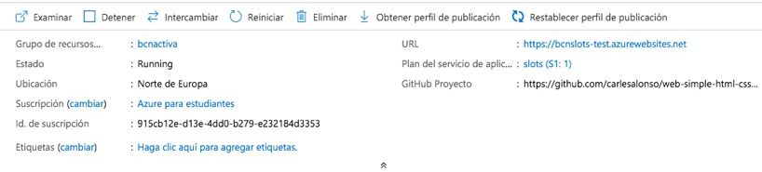
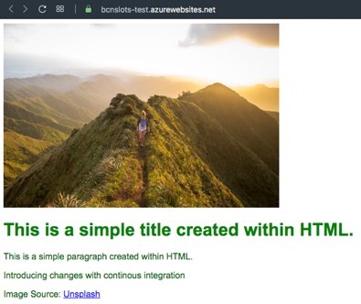
Espais implementació
Configurem desplegament del web a slot de test.

Slide 72
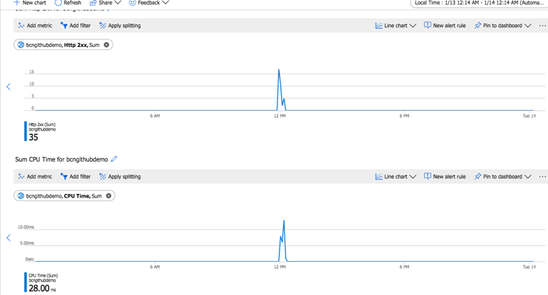
Monitorització: mètriques
Podem definir gràfiques de monitorització

Slide 73
Monitorització
Important per valorar funcionament de la nostra aplicació:
Mètriques de l’aplicació
Mètriques del Service Plan

Slide 74
Mètriques aplicació

Slide 75
Mètriques Service Plan

Slide 76
Mètriques personalitzades
Podem definir un panell de mètriques personalitzat dels diferents recursos que vulguem mesurar.

Slide 77
Mètriques personalitzades

Slide 78
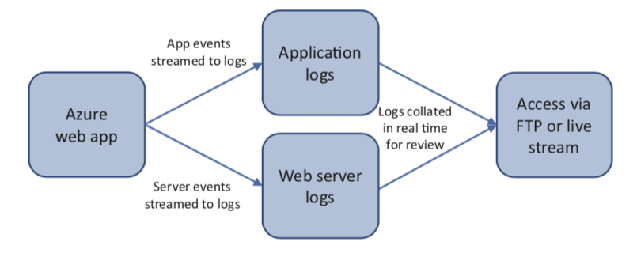
Monitorització: logs

Slide 79
Monitorització: logs
Activem l’opció de crear logs que podran ser descarregats via FTP.

Slide 80
Monitorització: logs
Consola en temps real

Slide 81
Monitorització: App Insights
Servei monitorització de les aplicacions.
Utilitats:
Detecció problemes rendiment
Recompte visites
Estadístiques dels visitants
Es pot utilitzar en diverses plataformes de codi: Java, .NET, Javascript, etc.

Slide 82
Logic Apps
Exemple de serverless.
Funcions que es disparen per events.
Útils per connectar serveis.
Milers de connectors amb opció de crear-los de forma personalitzada.

Slide 83
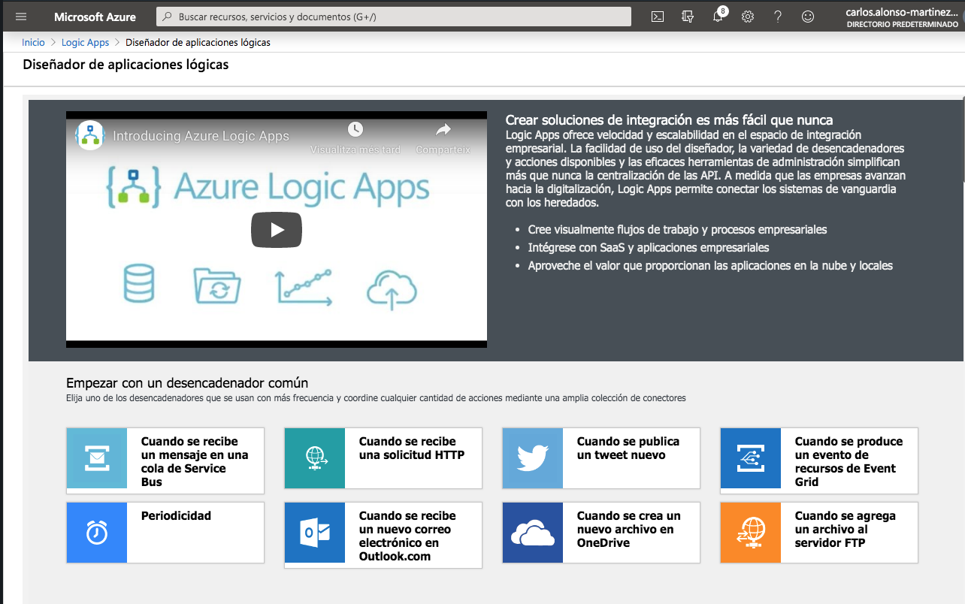
Logic Apps. Plantilles

Slide 84
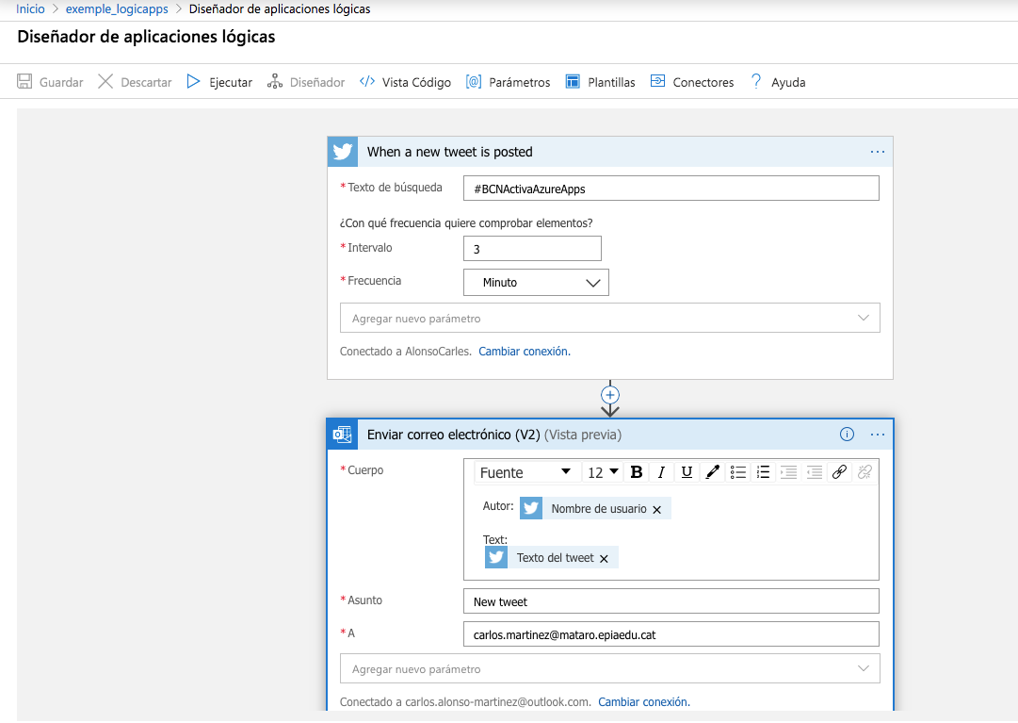
Logic App: exemple

Slide 85
Per seguir...
Learn Azure in a month of Lunches. https://news.thewindowsclub.com/microsoft-ebook-to-learn-azure-94125/
Channel 9 [vídeos]. https://channel9.msdn.com
Microsoft Docs. Get Started with Azure. https://docs.microsoft.com/en-us/azure/

Slide 86
Altres dubtes?
GRÀCIES!!

